Slide 1
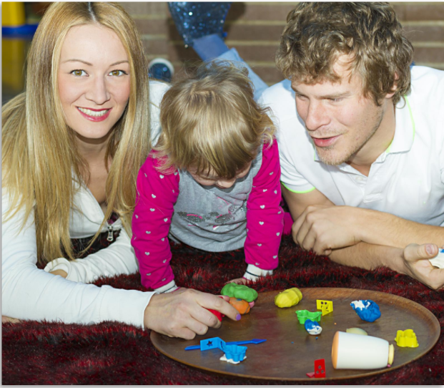
РЕСУРСОЗБЕРЕЖЕНІСТЬ БАТЬКІВ,
АРТ-ТЕРАПІЯ ЯК
МЕТОД ЗЦІЛЕННЯ.
Практичний психолог НРЦ в м. РІВНЕ

Slide 2
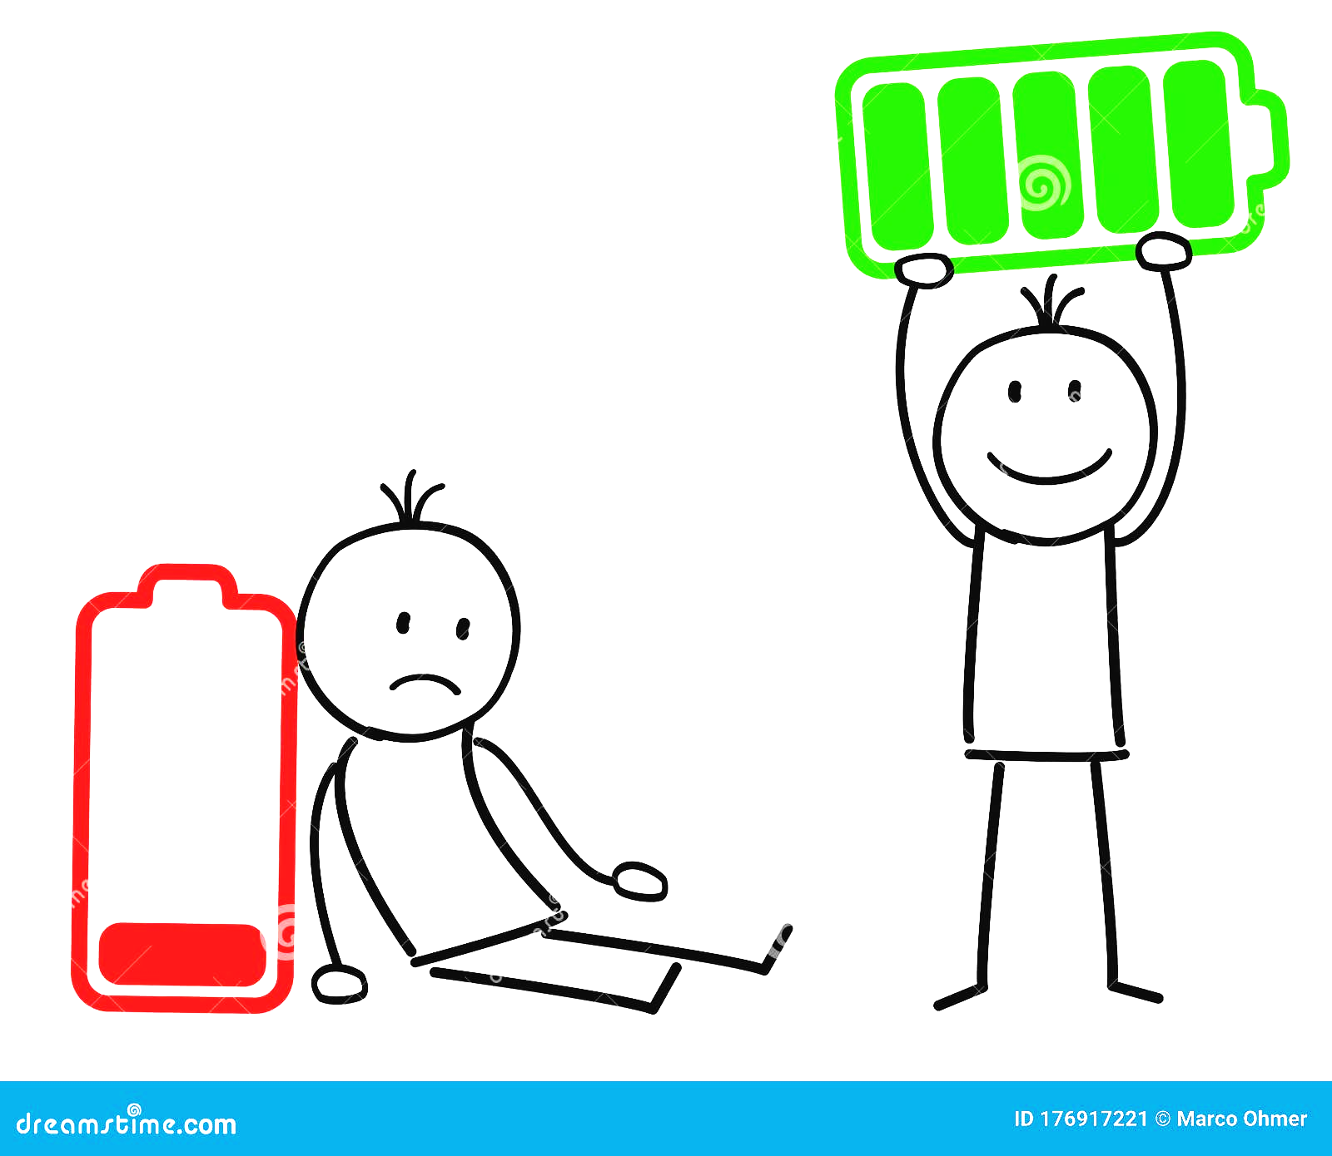
ОЦІНІТЬ СВОЮ ВТОМУ НА СЬОГОДНІ
Уявіть себе батарейкою, яка показує рівень наповненості енергією вашого організму. Подумайте, у якому сегменті наразі ваш стан – зелена зона (наповнений), жовта (кількість енергії зменшується, варто “заправитися”) чи червона (ви повністю знесилені й потребуєте підтримки).

Slide 3
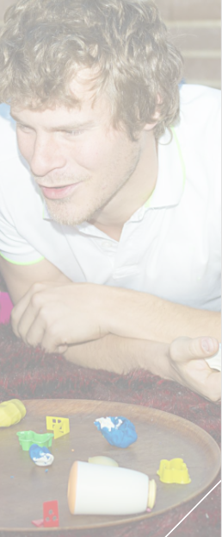
РЕСУРС
Перш ніж розпочинати роботу з підтримання своїх дітей , варто переконатися, що ви самі в безпеці, бо лише поруч зі спокійним та впевненим дорослим діти відчуватимуть захищеність. Пам’ятаймо, що чого би ми не вчили їх на словах, лише особистий приклад матиме для них цінність. Тому мусимо насамперед організувати своє життя в нинішніх умовах, аби показати цей приклад дітям та заспокоїти їх. Правило "кисневої маски в літаку". Нас всіх вчили, що ми маємо допомагати іншим і це важливо. На цьому будується наше життя, адже людина не може існувати поза соціумом. Але, якщо вам погано, спочатку подбайте про себе — вдягніть на себе "кисневу маску", як в літаку, зробіть негайно щось, щоб покращити свій стан. Інакше ви просто фізично не зможемо допомагати іншим. Психологи кажуть: "піклуйтесь про себе, адже єдина людина, яка буде з вами завжди – це ви".

Slide 4
РЕСУРС
Ми втомлюємось кожного дня і це нормально , але на противагу втомі ми повинні мати здатність відновитись, наповнитись ресурсами.
Ресурс -це запаси чого-небудь, які можна використати у разі потреби; засіб, можливість, якими можна скористатися у разі необхідності.

Slide 5
ЩО З ЦИМ РОБИТИ?
Навчитись відчувати втому
Визначити і визнати свої власні потреби
Висловлювати власні емоції
Розподіляти обов’язки
Змінити тільки те, що можна змінити, вчитись приймати незмінні речі.
Турбуватись про себе

Slide 6
СОН
Повноцінний сон: ми маємо розслаблюватися й перемикатися, тому потребуємо повноцінного сну, особливо тепер, коли кожен день перенасичений емоціями. Під час сну виробляється велика кількість мелатоніну – гормону, що перемикає й “перевантажує” нервову систему.
Щоденно треба мати хоча би три години безперервного сну.
Відмовтеся від гострої та солоної їжі перед відпочинком, а також напоїв, що активізують роботу мозку, та фізичної активності. Натомість, якщо є можливість, варто прийняти теплий душ, випити трав’яний чай із медом тощо.
Перед сном варто згадати три речі або події, через які ви можете бути вдячні дню, що минає. Що ви сьогодні відчували, чого торкалися, що бачили, нюхали? “Пройдіться” по всім п’яти органам чуття, відтворюючи позитивні моменти, які відбувалися з вами протягом дня, з любов’ю, вдячністю та насолодою. Віднайдіть позитив у початку та закінченні вашого дня.

Slide 7
ВОДНИЙ БАЛАНС І ХАРЧУВАННЯ
Будь-які реакції організму є нормальними на травматичні події й обставини. Тому важливо дотримуватися рутинних звичок, розпорядку дня, особистої гігієни тощо, які дають хоча би тимчасово повернути мозок у стан безпеки.
Вода – це про спокій і життя. Вона вмикає парасимпатичну нервову систему, яка відповідає за стабілізацію та заспокоєння. Пийте маленькими ковтками, намагаючись відчути смак та сфокусуватися на відчуттях організму під час пиття.
Важливо також не бути голодним. Якщо є така можливість, треба вживати їжу хоча б тричі на день, бажано в установлений час. Варто приймати й вітаміни.

Slide 8
ІНФОРМАЦІЙНА ГІГІЄНА
Відслідковуйте реакції свого тіла на ту чи іншу інформацію. Зараз її надто багато і вона має різний вплив на нас.
Не топіть себе в інформаційному просторі. Відслідковуйте, як ваше тіло реагує на ту чи іншу звістку. Якщо ви відчуваєте злість,
прочитавши новини, трансформуйте її в паливо для подальших дій, прийняття рішень, турботу про своїх близьких.

Slide 9
ЕМОЦІЙНЕ НАЛАШТУВАННЯ
Згадайте про своїх близьких, які поруч, – відновіть рутинні сімейні ритуали або розпочніть нові. Доторки, обійми та інші фізичні контакти є надважливими тепер. Якщо вам цього не вистачає, не соромтеся просити про підтримку.
Співайте. Коли ми співаємо, ми дихаємо, вмикаємо когнітивну функцію (пригадуємо слова) і перебуваємо в тісному контакті з нашими близькими. Так зцілювалися наші пращури, то чому б не взяти їхній приклад?
Мрійте. Позитивні думки та плани на майбутнє допомагають пережити день, яким би важким він не був. Про це є чимало свідчень в’язнів концтаборів під час ІІ Світової війни.
Фізична активність. Наш організм побудований так, що живе, коли ми рухаємось. Будь-які рухи допомагають пережити емоційне навантаження. Гуляйте, танцюйте, перекладайте речі – робіть будь-що, що може вас підтримати.
Долучіться до догляду за домашніми тваринами, бо, окрім фізичної активності, спілкування з тваринами розслаблює та дарує позитивні емоції.

Slide 10
ДИХАННЯ
Якщо ми дихаємо, ми живемо. Тому важливо навчитися дихати правильно. Адже коли організм у стресі, дихання є поверхневим, повітря замало чи, навпаки, забагато.
Тож робимо один довгий видих через рот або серію коротких видихів – так, щоби повністю випустити повітря, щоби живіт наче “прилип” до хребта.
Тоді починаємо робити повільний глибоких вдих. При цьому важливо уявити, що в животі є повітряна кулька, яку ми маємо наповнити повітрям. Для цього можна покласти одну руку на груди, а іншу – на живіт. Коли ми вдихаємо, треба робити це так, аби відчути, що рука також рухається, коли живіт піднімається.
Не всім може це вдатися з першого разу, і це нормально. Отже, вдихаємо й “наповнюємо кульку повітрям”. На пару секунд затримуємо дихання, а тоді видихаємо через рот так, ніби тушимо свічку.
Далі виконуємо вправу: вдихаємо, затримуємо дихання, видихаємо дуже повільно, знову затримуємо дихання на кілька секунда, а тоді починаємо наступний вдих. Робити вправу потрібно не менше 2–3 разів, а краще – трошки більше.

Slide 11
“МОКРИЙ ПЕСИК”
У стресі тіло часто тремтить, і ми намагаємося заспокоїтися. Але найкращий спосіб позбавитися тремтіння – активізувати тіло. Згадаймо, як робить мокрий собака, коли струшує воду, і спробуємо повторити це. Чим активніше будемо виконувати вправу, тим кращим виявиться результат для організму.

Slide 12
“ВИТРУСИТИ ПИЛЮКУ”
Схожа до попередньої вправа. Уявіть, що ви повністю присипані пилюкою, і намагайтесь її зі себе струсити. Пройтися треба по всьому тілу й дуже активно, щоби ніде не лишилося жодної пилинки.

Slide 13
“М’ЯЧИКИ”
Треба взяти два м’яких м’ячика в руки й за порядком їх стискати.

Slide 14
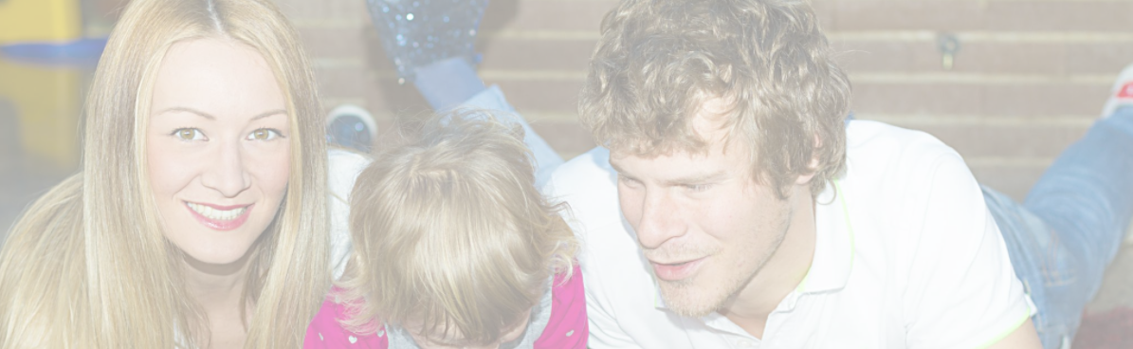
РЕСУРСИ
Фізичні | Емоційні | Ментальні | Духовні
Сон | Мрії | Книги | Молитва
Їжа | Спілкування | Мистецтво | Медитація
Гаряча ванна | Хобі | Фільми | Цінності та світоляд
Масаж | Гумор | Навчання | Розмова з духівником
Прогулянка | Музика |  | Розмова з психологом

Slide 15
АРТ-ТЕРАПІЯ
ЯК РЕСУРС

Slide 16





АРТ-ТЕРАПЕВТИЧНА МЕТОДИКА « МОЄ МАЙБУТНЄ»
Цілі
і
плани
Мрії
Досягнення
Люди
Девіз

Slide 17
ВПРАВА «ХТО МОЯ ДИТИНА?»

Slide 18
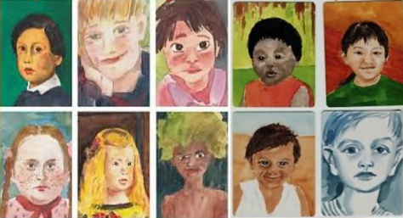
ЯК Я БАЧУ СВОЮ ДИТИНУ ?

Slide 19
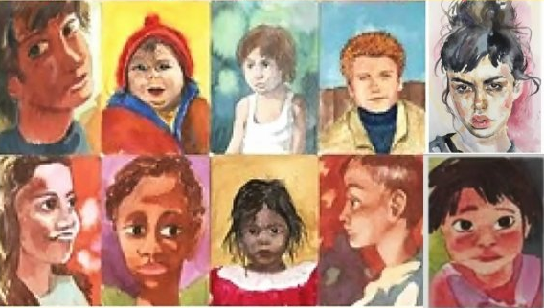
ЯК БАЧАТЬ МОЮ ДИТИНУ ІНШІ?

Slide 20
ДЯКУЮ
ЗА
УВАГУ!

